Slide 1



LÁMINA 0 · QUIÉN SOY
TU NOMBRE
A qué me dedico, en una línea
Tu foto (sin menores)
Algo que empecé y terminé
Algo en lo que fallé
Máximo 30 segundos. No va: teléfono, correo, redes personales, precios, logos de tu empresa ni códigos QR.
Material y contenido desarrollados por el equipo de Fundación Enlata, IAvanza y Fundación Ayudar Me Da Vida · Mi mapa de 21 días · CC BY-SA 4.0 · pgomez-enata.github.io/mi-mapa-21-dias
Notes:
Plantilla: cambia el texto por el tuyo. Contar a qué te dedicas no es vender. Si usas o adaptas este material, conserva la línea de crédito de la banda inferior y la lámina de créditos. Crédito: Material y contenido del taller desarrollados por el equipo de Fundación Enlata, IAvanza y Fundación Ayudar Me Da Vida para el Tour Intercolegial (República Dominicana, 2026). «Mi mapa de 21 días», licencia CC BY-SA 4.0: pgomez-enata.github.io/mi-mapa-21-dias. Si cambias el contenido, dilo («adaptado de…»). Ver MARCA.md.

Slide 2
BIENVENIDA
EMPRENDER NO SIEMPRE ES UN NEGOCIO
Entrenar para tener mejor salud o rendimiento
Mejorar en tus estudios o en tu trabajo
Tomar la iniciativa
Es mirar tu situación como es y ponerte manos a la obra para mejorarla.
Proponer algo nuevo
Hoy sales con un mapa de 21 días para pegar en tu cuarto.
Material y contenido desarrollados por el equipo de Fundación Enlata, IAvanza y Fundación Ayudar Me Da Vida · Mi mapa de 21 días · CC BY-SA 4.0 · pgomez-enata.github.io/mi-mapa-21-dias
Notes:
Si usas o adaptas este material, conserva la línea de crédito de la banda inferior y la lámina de créditos. Crédito: Material y contenido del taller desarrollados por el equipo de Fundación Enlata, IAvanza y Fundación Ayudar Me Da Vida para el Tour Intercolegial (República Dominicana, 2026). «Mi mapa de 21 días», licencia CC BY-SA 4.0: pgomez-enata.github.io/mi-mapa-21-dias. Si cambias el contenido, dilo («adaptado de…»). Ver MARCA.md.

Slide 3
BLOQUE 1
DÓNDE ESTOY Y QUIÉN SOY
Un día normal mío es…
Soy bueno o buena en… y me cuesta…
Me gustaría probar…
Cuéntalo como es, no como debería ser. Puedes escribir, dibujar o poner una palabra.
Nadie arranca de cero: arranca de donde está.
Material y contenido desarrollados por el equipo de Fundación Enlata, IAvanza y Fundación Ayudar Me Da Vida · Mi mapa de 21 días · CC BY-SA 4.0 · pgomez-enata.github.io/mi-mapa-21-dias
Notes:
Si usas o adaptas este material, conserva la línea de crédito de la banda inferior y la lámina de créditos. Crédito: Material y contenido del taller desarrollados por el equipo de Fundación Enlata, IAvanza y Fundación Ayudar Me Da Vida para el Tour Intercolegial (República Dominicana, 2026). «Mi mapa de 21 días», licencia CC BY-SA 4.0: pgomez-enata.github.io/mi-mapa-21-dias. Si cambias el contenido, dilo («adaptado de…»). Ver MARCA.md.

Slide 4
BLOQUE 2
TRES COSAS QUE QUIERO MEJORAR
Salud y cuerpo
Estudios
Familia y casa
Amigos y relaciones
Dinero
¿Qué te molesta? ¿De qué te quejas? Ahí está lo que puedes mejorar, de cualquier área de tu vida.
Un talento o pasatiempo
Mi barrio o comunidad
Mi futuro
Escribe tres. Encierra una: no la más grande, la que de verdad quieres.
Material y contenido desarrollados por el equipo de Fundación Enlata, IAvanza y Fundación Ayudar Me Da Vida · Mi mapa de 21 días · CC BY-SA 4.0 · pgomez-enata.github.io/mi-mapa-21-dias
Notes:
Si usas o adaptas este material, conserva la línea de crédito de la banda inferior y la lámina de créditos. Crédito: Material y contenido del taller desarrollados por el equipo de Fundación Enlata, IAvanza y Fundación Ayudar Me Da Vida para el Tour Intercolegial (República Dominicana, 2026). «Mi mapa de 21 días», licencia CC BY-SA 4.0: pgomez-enata.github.io/mi-mapa-21-dias. Si cambias el contenido, dilo («adaptado de…»). Ver MARCA.md.

Slide 5
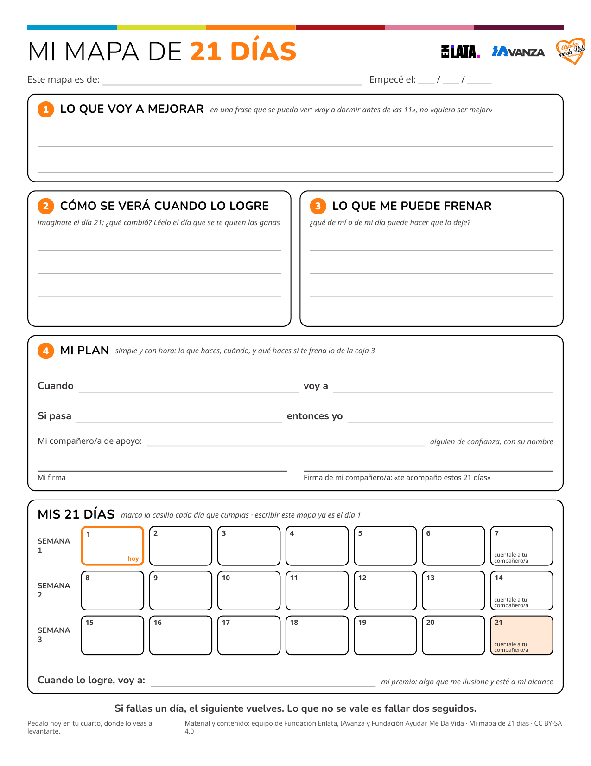
BLOQUE 3 · MI MAPA
MI MAPA DE 21 DÍAS
1 · Lo que voy a mejorar: una frase que se pueda ver
2 · Cómo se verá el día 21
3 · Lo que me puede frenar
4 · Mi plan: «cuando…, voy a…» y «si pasa…, entonces yo…»
Compañero/a de apoyo y las dos firmas
Mi premio: «cuando lo logre, voy a…»
El día 1 es hoy
Material y contenido desarrollados por el equipo de Fundación Enlata, IAvanza y Fundación Ayudar Me Da Vida · Mi mapa de 21 días · CC BY-SA 4.0 · pgomez-enata.github.io/mi-mapa-21-dias
Notes:
Si usas o adaptas este material, conserva la línea de crédito de la banda inferior y la lámina de créditos. Crédito: Material y contenido del taller desarrollados por el equipo de Fundación Enlata, IAvanza y Fundación Ayudar Me Da Vida para el Tour Intercolegial (República Dominicana, 2026). «Mi mapa de 21 días», licencia CC BY-SA 4.0: pgomez-enata.github.io/mi-mapa-21-dias. Si cambias el contenido, dilo («adaptado de…»). Ver MARCA.md.

Slide 6
BLOQUE 3 · MI PLAN
SI PASA…, ENTONCES…
Cuando termine de cenar, voy a leer 10 páginas
Si me da pereza, entonces leo aunque sea una
Si alguien se burla, entonces le escribo a quien me apoya
El miedo no se quita antes: se quita haciendo. Por eso el plan ya trae la respuesta.
Si fallo un día, entonces al siguiente vuelvo
Si fallas un día, el siguiente vuelves. Lo que no se vale es fallar dos seguidos.
Material y contenido desarrollados por el equipo de Fundación Enlata, IAvanza y Fundación Ayudar Me Da Vida · Mi mapa de 21 días · CC BY-SA 4.0 · pgomez-enata.github.io/mi-mapa-21-dias
Notes:
Si usas o adaptas este material, conserva la línea de crédito de la banda inferior y la lámina de créditos. Crédito: Material y contenido del taller desarrollados por el equipo de Fundación Enlata, IAvanza y Fundación Ayudar Me Da Vida para el Tour Intercolegial (República Dominicana, 2026). «Mi mapa de 21 días», licencia CC BY-SA 4.0: pgomez-enata.github.io/mi-mapa-21-dias. Si cambias el contenido, dilo («adaptado de…»). Ver MARCA.md.

Slide 7
CIERRE
PÉGALO HOY
Marca cada día que cumplas
Si algo te frena, haz tu «entonces…»
Los días 7, 14 y 21, cuéntale a tu compañero/a cómo vas
Donde lo veas al levantarte.
El día 21, date el premio que escribiste
21 días es el primer tramo. Si llegas, ya no eres el mismo que empezó hoy.
Material y contenido desarrollados por el equipo de Fundación Enlata, IAvanza y Fundación Ayudar Me Da Vida · Mi mapa de 21 días · CC BY-SA 4.0 · pgomez-enata.github.io/mi-mapa-21-dias
Notes:
Si usas o adaptas este material, conserva la línea de crédito de la banda inferior y la lámina de créditos. Crédito: Material y contenido del taller desarrollados por el equipo de Fundación Enlata, IAvanza y Fundación Ayudar Me Da Vida para el Tour Intercolegial (República Dominicana, 2026). «Mi mapa de 21 días», licencia CC BY-SA 4.0: pgomez-enata.github.io/mi-mapa-21-dias. Si cambias el contenido, dilo («adaptado de…»). Ver MARCA.md.

Slide 8
CRÉDITOS
MI MAPA DE 21 DÍAS
Material y contenido del taller desarrollados por el equipo de Fundación Enlata, IAvanza y Fundación Ayudar Me Da Vida para el Tour Intercolegial (República Dominicana, 2026). «Mi mapa de 21 días», licencia CC BY-SA 4.0: pgomez-enata.github.io/mi-mapa-21-dias
Autores: Piero Gómez (Fundación Enlata · IAvanza) y Horacio de Windt (Fundación Ayudar Me Da Vida), con el equipo de facilitadores del Tour Intercolegial 2026.
Inspirado en la investigación sobre contraste mental con intenciones de implementación (Gabriele Oettingen y Peter Gollwitzer). No está avalado por sus autores ni afiliado a WOOP.
Si usas o adaptas este material: conserva esta lámina y la línea de crédito, di qué cambiaste y comparte tu versión con la misma licencia (CC BY-SA 4.0).
Notes:
Si usas o adaptas este material, conserva la línea de crédito de la banda inferior y la lámina de créditos. Crédito: Material y contenido del taller desarrollados por el equipo de Fundación Enlata, IAvanza y Fundación Ayudar Me Da Vida para el Tour Intercolegial (República Dominicana, 2026). «Mi mapa de 21 días», licencia CC BY-SA 4.0: pgomez-enata.github.io/mi-mapa-21-dias. Si cambias el contenido, dilo («adaptado de…»). Ver MARCA.md.

